Slide 1
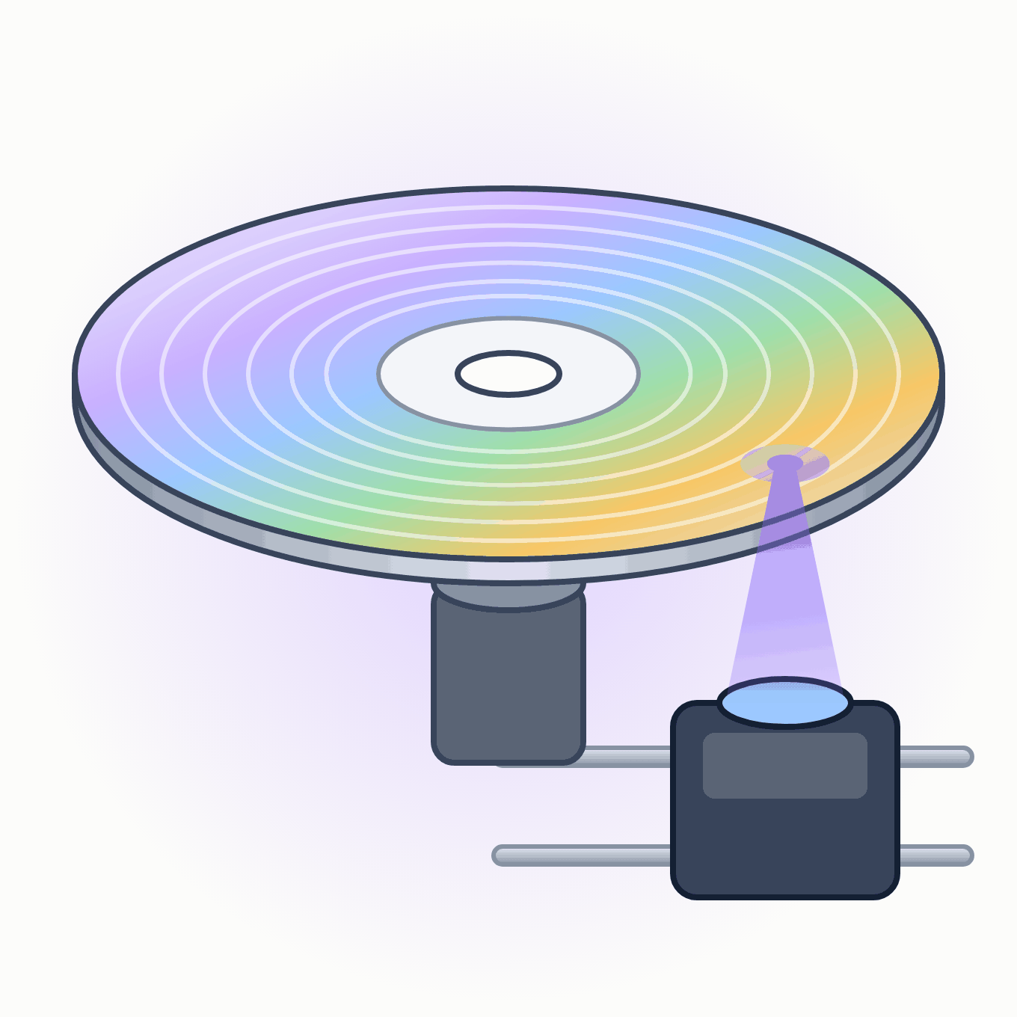
Budowa komputera · Lekcja 11
Napędy optyczne
CD, DVD i Blu-ray — technologia, która znika z komputerów
Technikum · informatyk i programista · stan wiedzy: wrzesień 2026
Notes:
Lekcja o napędach optycznych. Temat historyczno-techniczny: zasada działania jest ciekawa (laser, pity, zmiana fazy), a w 2026 r. warto powiedzieć, dlaczego napędy znikają.

Slide 2
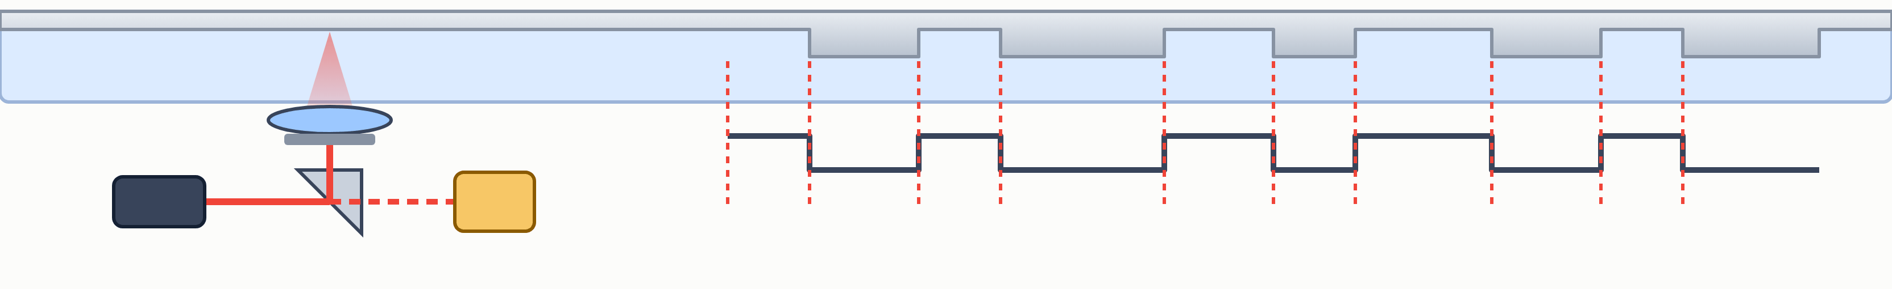
ZASADA DZIAŁANIA
Jak czyta się płytę?
Laser świeci na ścieżkę
→
Pity i landy odbijają różnie
→
Fotodioda mierzy odbicie
→
Zmiana = bit 1
Spirala
Kodowanie
Stała prędkość liniowa
Dane leżą na jednej spiralnej ścieżce od środka na zewnątrz — jak na płycie winylowej, tylko odwrotnie.
Na CD dane kodowane są EFM (8 w 14 bitów) z korekcją błędów — zarysowana płyta często nadal działa.
CLV: płyta zwalnia, gdy głowica przesuwa się na zewnątrz.
poliwęglan
land
pit
odbicie
laser
fotodioda
1
0
0
1
0
0
0
1
0
0
1
0
0
0
0
0
1
0
0
0
1
0
0
1
0
0
0
0
1
0
0
0
1
0
0
1
0
0
0
0
Budowa komputera · Lekcja 11 · Napędy optyczne
Notes:
Bit 1 to zmiana (krawędź pitu), a nie sam pit — to częsty błąd w uproszczonych opisach.

Slide 3

FORMATY
CD, DVD i Blu-ray
Cecha | CD | DVD | Blu-ray | Ultra HD Blu-ray
Laser | 780 nm (podczerwień) | 650 nm (czerwony) | 405 nm (niebieskofioletowy) | 405 nm
Pojemność | 650–700 MB | 4,7 GB (8,5 GB DL) | 25 GB na warstwę, do 128 GB | 66–100 GB
Prędkość 1× | 150 KiB/s | 1,32 MB/s | 4,5 MB/s | —
Od roku | 1982 | 1996 | 2006 | 2016
CD · 780 nm · ścieżka 1,6 µm
DVD · 650 nm · ścieżka 0,74 µm
Blu-ray · 405 nm · ścieżka 0,32 µm
Budowa komputera · Lekcja 11 · Napędy optyczne
Notes:
Krótsza fala lasera = mniejsza plamka = gęstszy zapis. Prędkości „52×” czy „16×” to wielokrotności prędkości 1× danego formatu.

Slide 4
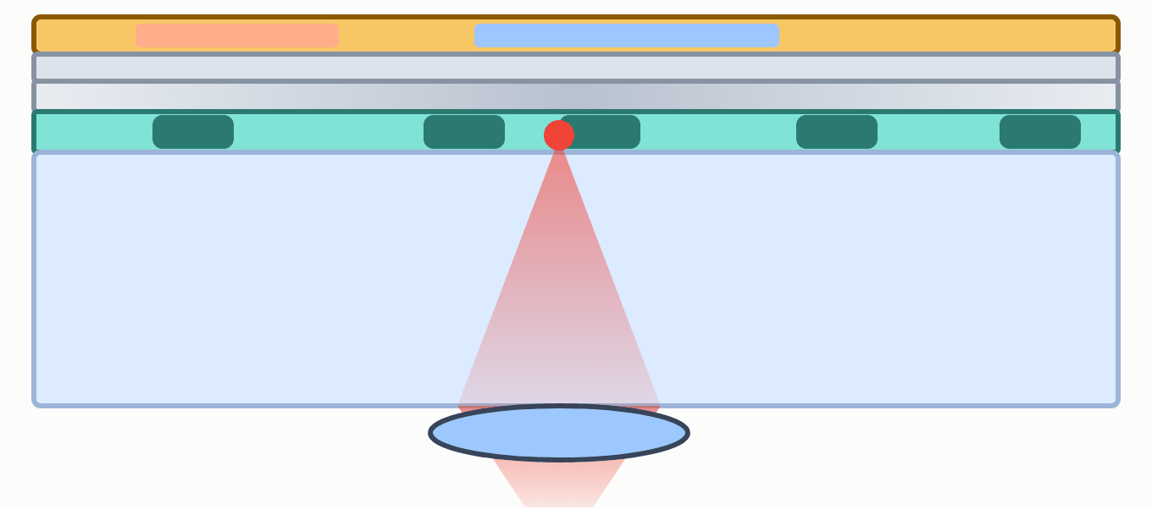
BUDOWA PŁYTY
Warstwy płyty CD-R
Warstwa ochronna (lakier) i nadruk
Warstwa odbijająca (aluminium, srebro lub złoto)
Warstwa barwnika — zmienia się pod wpływem lasera
Poliwęglan (nośnik) — od strony lasera
Budowa komputera · Lekcja 11 · Napędy optyczne
Notes:
Płyty tłoczone (CD-ROM) mają pity fizycznie odciśnięte w poliwęglanie. Nagrywalne CD-R udają pity, zmieniając barwnik. Najdelikatniejsza jest strona z nadrukiem — zarysowanie może zniszczyć warstwę odbijającą.

Slide 5
ZAPIS
-R, -RW i zmiana fazy
-R (jednokrotny zapis)
-RW / RE (wielokrotny)
Kasowanie
Laser trwale zmienia barwnik. DVD-R i DVD+R to dwa konkurencyjne formaty — nowe napędy obsługują oba.
Warstwa zmiennofazowa: laser przełącza ją między stanem krystalicznym (odbija) a amorficznym (nie odbija).
Podgrzanie do niższej temperatury przywraca stan krystaliczny — ok. 1000 cykli zapisu.
Budowa komputera · Lekcja 11 · Napędy optyczne
Notes:
DVD-RAM był formatem z fizycznymi sektorami — używano go jak dysku. BD-RE to wielokrotnie zapisywalny Blu-ray.

Slide 6
HISTORIA
Formaty wideo na płytach
Format | Nośnik | Kodek | Rozdzielczość (PAL)
VCD | CD | MPEG-1 | 352 × 288
SVCD | CD | MPEG-2 | 480 × 576
DVD-Video | DVD | MPEG-2 | 720 × 576
Blu-ray | BD | H.264 / VC-1 | 1920 × 1080
Ultra HD Blu-ray | BD | HEVC, HDR | 3840 × 2160
Budowa komputera · Lekcja 11 · Napędy optyczne
Notes:
Stara prezentacja miała szczegółowe parametry VCD i SVCD — w skrócie zostały w tabeli. Ultra HD Blu-ray to wciąż najwyższa jakość obrazu dostępna w domu — lepsza niż streaming.

Slide 7
SPRZĘT
Rodzaje napędów i interfejsy
Rodzaje
Interfejsy
Formaty obudów
CD-ROM, nagrywarki CD, DVD-ROM, combo, nagrywarki DVD, napędy i nagrywarki Blu-ray.
Dawniej ATA (PATA) i SCSI, dziś SATA wewnątrz lub USB jako napęd zewnętrzny.
5,25″ w komputerach stacjonarnych, slim w laptopach — dziś coraz częściej tylko zewnętrzne na USB.
Budowa komputera · Lekcja 11 · Napędy optyczne
Notes:
Nowe obudowy komputerów często nie mają już zatok 5,25″ (lekcja o obudowach) — napęd zewnętrzny USB to jedyna opcja.

Slide 8
STAN NA 2026
Dlaczego napędy optyczne znikają?
Zastępstwo
Konsole i laptopy
Produkcja nośników
Pendrive, pobieranie, streaming, chmura. Instalacja systemu z USB (np. Ventoy, Rufus).
Wersje „Digital” konsol bez napędu; laptopy od lat bez napędu.
Sony zakończyło w lutym 2025 r. produkcję nagrywalnych płyt Blu-ray.
Gdzie przetrwają? Kolekcjonerzy filmów 4K, archiwizacja (płyty M-DISC deklarowane na dziesiątki lat), urzędy i sprzęt medyczny.
Budowa komputera · Lekcja 11 · Napędy optyczne
Notes:
Warto zapytać uczniów, kto ma w domu napęd optyczny. Obraz ISO to dziś najczęstsza forma „płyty” — montowana w systemie jako wirtualny napęd.

Slide 9
SPRAWDŹ SIĘ
Pytania na koniec lekcji
1
Dlaczego na płycie Blu-ray mieści się więcej danych niż na DVD?
2
Jak działa płyta wielokrotnego zapisu (RW)?
3
Ile danych przesyła napęd CD o prędkości 52×?
4
Czym zastąpiono napędy optyczne przy instalacji systemu?
Źródła: Blu-ray Disc Association, materiały Sony, historia formatów CD/DVD
Notes:
Pytanie 3: 52 × 150 KiB/s ≈ 7,8 MB/s.

